Slide 1
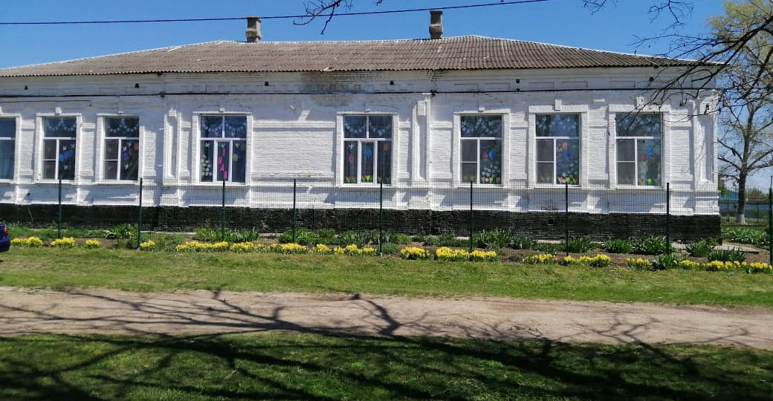
Реализация на территории Красногвардейского сельского поселения Каневского района проекта «Обустройство пешеходной дорожки по ул. Широкой в ст. Александровской»
поселок Красногвардеец

Slide 2
Проект поддержки местных инициатив (ППМИ)
Проект развития общественной инфраструктуры муниципальных образований, основанный на местных инициативах (далее - ППМИ) – это механизм, позволяющий объединить финансовые ресурсы окружного бюджета, бюджетов муниципальных образований, средства физических и юридических лиц, и направить их на решение социально значимых проблем.
Его уникальность в том, что повышение качества жизни муниципального образования зависит в первую очередь от активность самих жителей. Именно население решает, какое проект оно будет реализовывать, и какие усилия оно готово затратить…

Slide 3
Основная идея ППМИ
Выбор приоритета
Участие в реализации
Контроль качества
Жители
ст. Александровской
Сохранность
Объект общественной инфраструктуры

Slide 4
Нормативно-правовое регулирование ППМИ
В соответствии с Федеральным законом от 06 октября 2003 № 131-ФЗ «Об общих принципах организации местного самоуправления в Российской Федерации», постановлением администрации муниципального образования Каневской район от 09 декабря 2019 года № 2150 «Об утверждении Порядка применения в муниципальном образовании Каневской район механизмов инициативного (партисипаторного) бюджетирования»

Slide 5
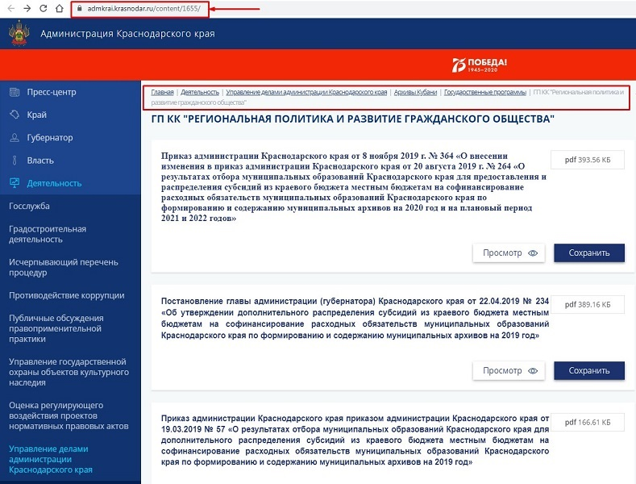
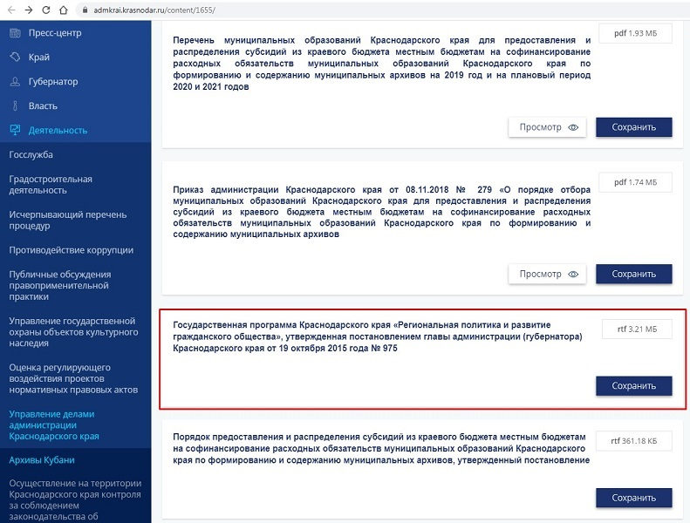
Организатор конкурса
Организатором конкурса по предоставлению субсидий является уполномоченный исполнительный орган государственной власти – Департамент внутренней политики Краснодарского края.
На основании постановления главы администрации (губернатора) Краснодарского края 19.10.2015г № 975 Об утверждении государственной программы Краснодарского края «Региональная политика и развитие гражданского общества»

Slide 6
Цели и приоритетные направления ППМИ:
Уличное освещение
Автобусные остановки
Детские площадки
Озеленение территорий
Обустройство пешеходных дорожек
Уличное освещение

Slide 7
Участники и условия конкурсного отбора
Сельское поселение
Не более 4 проектов
Сумма субсидии не более 447 т.р.
Средства краевого бюджета – 100%

Slide 8
Основные этапы реализации ППМИ в НАО
1. Принятие Департаментом подпрограммы «Развитие инициативного бюджетировании в Краснодарском крае» | 6. Рассмотрение специализированной организацией поступивших заявок на предмет обоснованности сметных расчетов проектов и направление соответствующих заключений в Департамент
2. Проведение собраний граждан с целью определения приоритетных проектов и формы участия населения | 7. Рассмотрение комиссией по конкурсному отбору проектов и определение победителей
3. Оформление и подача заявок на участие в конкурсе ППМИ в Департамент | 8. Принятие решения о распределении субсидий по результатам конкурсного отбора ППМИ
4. Рассмотрение комиссией по конкурсному отбору поступивших заявок на предмет их соответствия | 9. Заключение соглашения между Департаментом и Администрацией муниципального образования
5. Направление Департаментом поступивших заявок в специализированную организацию для проверки обоснованности сметных расчетов проектов | 10. Реализация проекта и мониторинг качества выполняемых работ со стороны населения и власти

Slide 9
Подготовка и проведение собрания
Информирование населения
Предварительный
опрос
Собрание
граждан
информация в газете
предварительное собрание
правила и условия участия
личные контакты
подворовый обход
обсуждение и выбор проекта
выбор инициативной группы
интернет

Slide 10
Критерии конкурсного отбора
1
Вклад участников реализации проекта в его финансирование максимально – 45 баллов
Социальная эффективность от реализации проекта, значимость и актуальность проекта для развития общественной инфраструктуры МО – до 12 баллов
2
3
Степень участия населения и организаций в определении проблемы и в ее реализации – 25 баллов
4
Социальная и экономическая реализация проекта
Использование СМИ и других средств изучения общественного мнения при разработке проекта – до 5 баллов
5
«срок жизни результатов проекта (лет) до 5 »

Slide 11
Организация конкурсного отбора
Объявление конкурса организатор-ами
Проверка обоснова-нности сметных расчетов СО
Публика-ция итогов конкурса
Подача заявок участниками
1 этап конкурса
2 этап конкурса
Окончание приема заявок
не более 3 рабочих дня
до 2
рабочих дней
до 7
рабочих дней
до 5
рабочих дней
до 2 рабочих дней
срок подачи заявок определяется организатором
конкурса в извещении о проведении конкурса

Slide 12
Благополучатели:
Жители ст. Александровской – 814 человек (100%);
Количество прямых благополучателей : 477 человек, 58,6%;
В том числе детей 158;
Общее количество багополучателей: 814

Slide 13
Планируемые источники

Slide 14
Красногвардейское сельское поселение
Благодарим за внимание!

